Slide 1
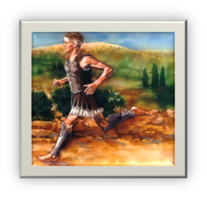
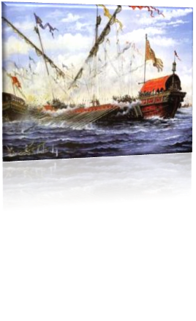
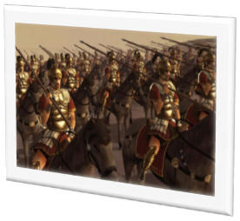
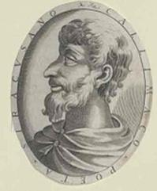
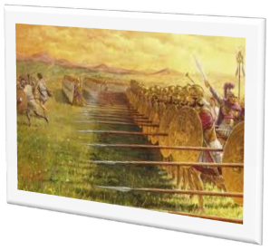
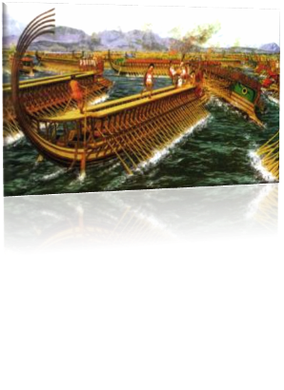
Греко-персидские войны

Slide 2
Дата | Сражение | Результат сражения

Slide 3
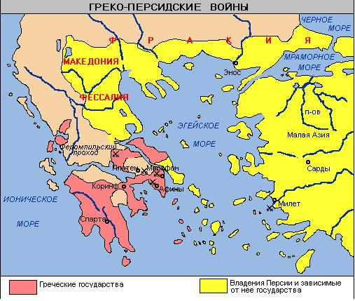

Slide 4
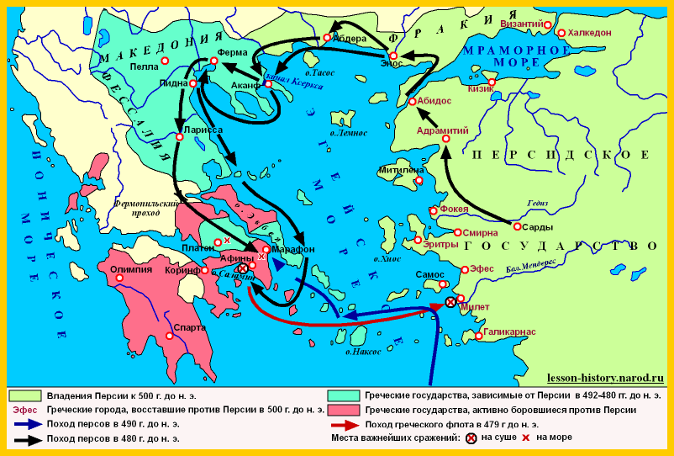
В начале 5-го века, царь Персидской державы Дарий Первый задумал подчинить себе новые земли.

Slide 5
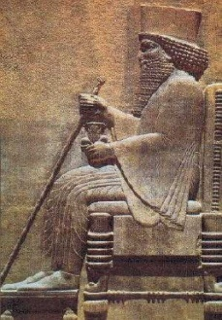
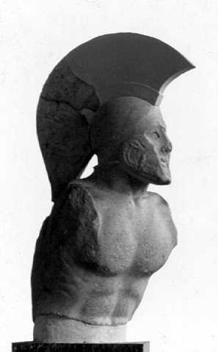
Причины Греко-персидских войн
Стремление
отстоять
свою свободу
и
независимость
Стремление
к
господству
на морях
Греция
Персия

Slide 6
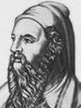
Царь Дарий отправил военный флот на покорение Эллады.
Летом 490г до н.э. гонец принёс в Афины страшную весть: «В Марафонской бухте показались корабли персов. Вооружайтесь!»

Slide 7
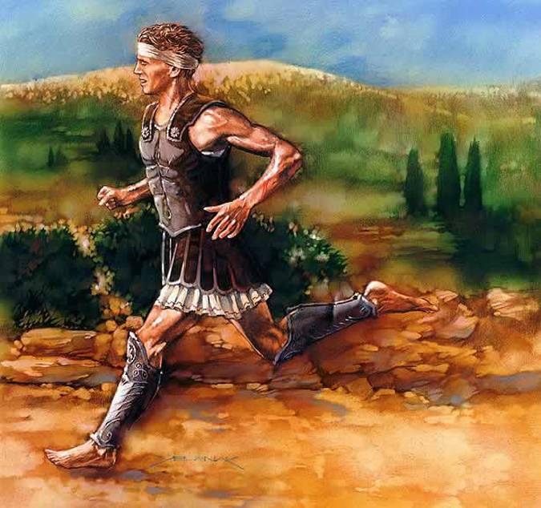

Slide 8
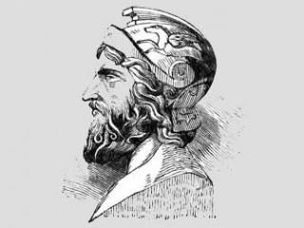
Стратег - военачальник
На должность стратега Народное собрание избрало Мильтиада, хорошо знавшего военные приёмы персов.
Десятитысячное афинское войско двинулось на встречу врагу.

Slide 9
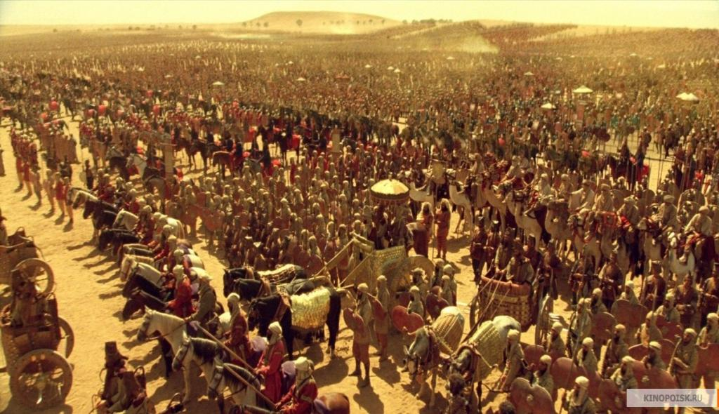

Slide 10
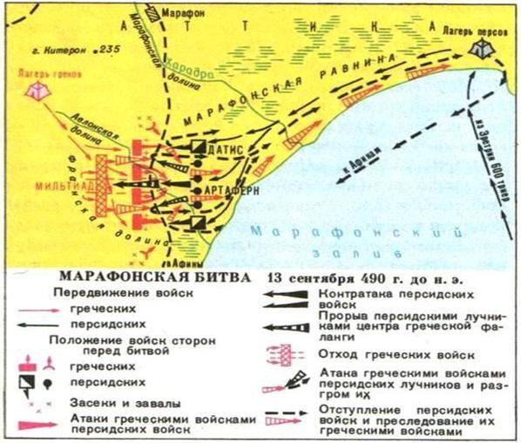

Slide 11
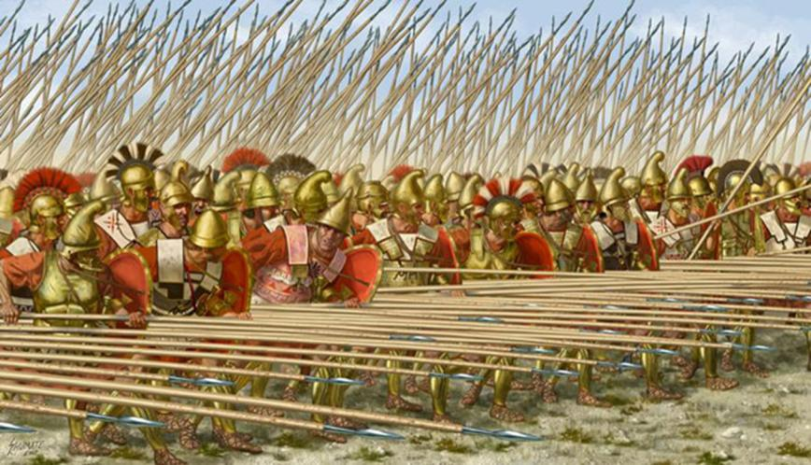

Slide 12
Хронологическая таблица
Дата | Сражение | Результат Сражения
490 г. до н. э. | Марафонское сражение | Победа греков

Slide 13
В чем значение победы афинян в Марафонской битве?
персы перестали считаться непобедимыми
победа в Марафонской битве воодушевила греков на борьбу
Notes:
13

Slide 14
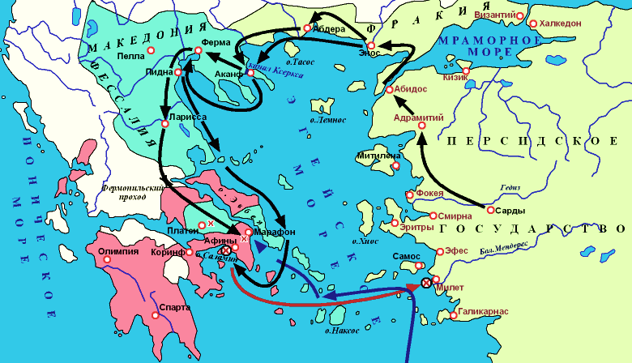
Вторжение персов в Элладу
480 г. до н.э. – вторжение персов во главе с царем Ксерксом в Элладу
Notes:
14

Slide 15
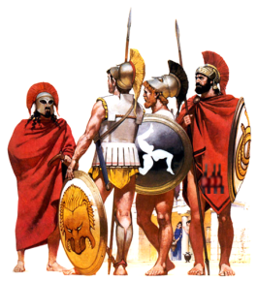
Фермопильское сражение

Slide 16
Хронологическая таблица
Дата | Сражение | Результат Сражения
490 г. до н. э. | Марафонское сражение | Победа греков
480 г. до н. э. | Фермопильское сражение | Победа персов

Slide 17
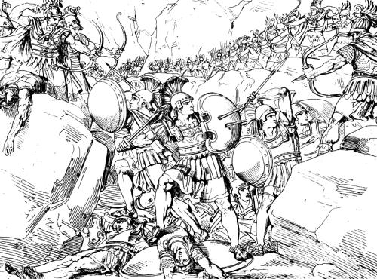
Бой в Фермопильском ущелье
Notes:
17

Slide 18
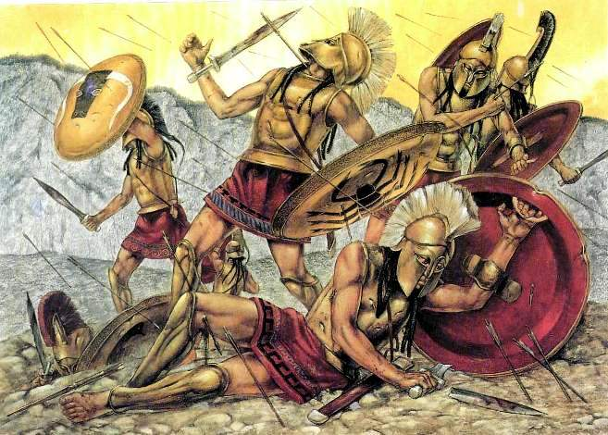
Полчища Ксеркса хлынули в Среднюю Грецию, грабя её области.

Slide 19
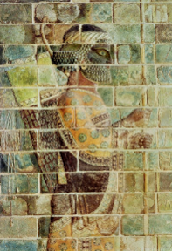
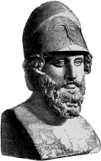
Вторжение персов в Аттику
480 г. до н.э.
Вторжение персов в Аттику, разрушение Афин
Фемистокл

Slide 20
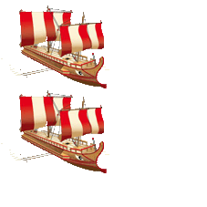
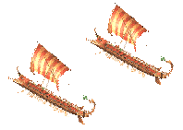
Саламинское сражение
Лагерь
греков
Ставка Ксеркса

Slide 21
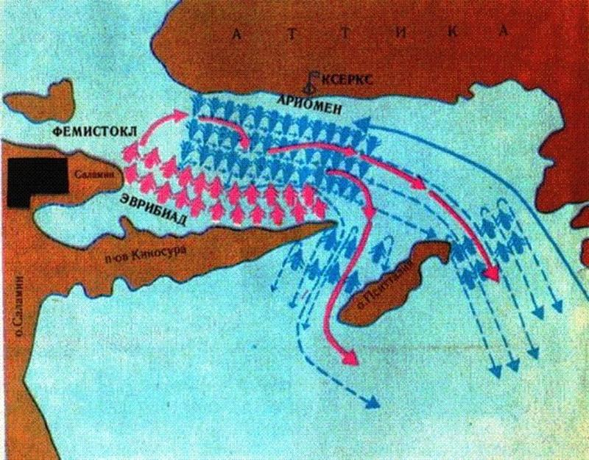

Slide 22
Самалинское сражение Столкновение греческого и персидского кораблей.

Slide 23
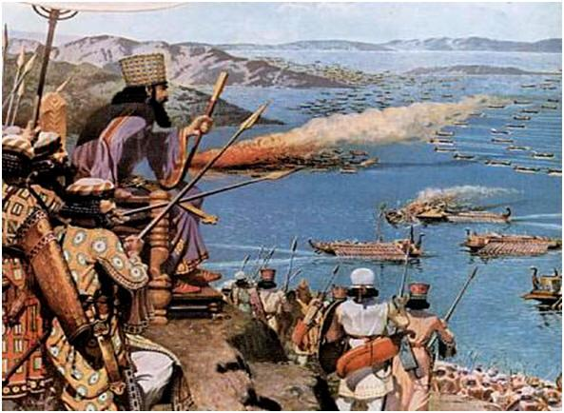
Ксеркс, наблюдающий за Саламинским сражением

Slide 24
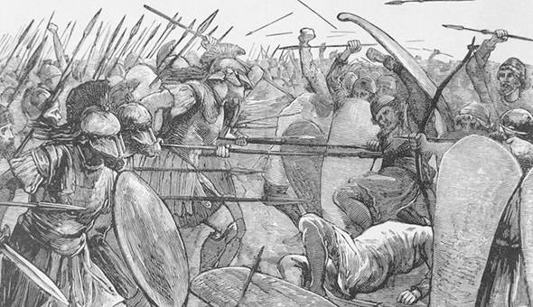
Саламинская победа стала решающей в ходе греко-персидских войн.
Остатки армии персов были разбиты при Платеях.

Slide 25
Хронологическая таблица
Дата | Сражение | Результат Сражения
490 г. до н. э. | Марафонское сражение | Победа греков
480 г. до н. э. | Фермопильское сражение | Победа персов
480 г. до н. э. | Саламинское сражение | Победа греков

Slide 26
Почему маленькая Греция смогла одержать победу над Персидской державой?
Причины победы греков
доблесть и мужество греков
объединение сил в борьбе с персами (создание союза)
талант греческих стратегов
преимущества греческого флота
Notes:
26

Slide 27
Значение греко-персидских войн
Греция отстояла свою независимость;
Греки могли беспрепятственно плавать и торговать по Средиземному морю;
Греки захватили пленных, которых превратили в рабов;
Был создан Афинский морской союз для обороны и развития торговли Греции.

